Slide 1
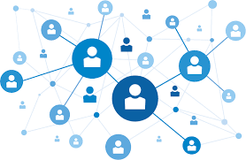



TIPE : Cryptage / Décryptage d’images en couleurs
Introduction :
Dans la mesure ou les entreprises échangent régulièrement des données, on s’intéresse à sécuriser ces échanges en cryptant ces fichiers.
Pour répondre au plus de besoins, on décide de s’intéresser aux images. Car on peut scanner un texte, prendre en photo un schéma …

Slide 2
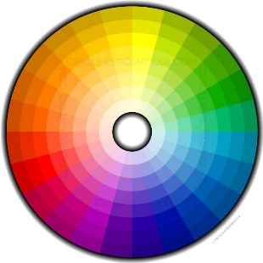


TIPE : Cryptage / Décryptage d’images en couleurs
Objectif :
Créer une application qui:
- Prend une « image source », la crypte et renvoi une clef de 24 bits.
- Prend une « image cryptée » et une clef de 24 bits, la décrypte.
Image source
Image décryptée
Image cryptée

Slide 3

Sommaire :
Explication du code
Première application du code
Points forts du code
Comparaison temps moyens
Limites du code
Solutions contre le craquage intelligent
Application finale du code
Bonus : Interface graphique

Slide 4
Explication du code :
1) Redimensionner « image source » où X et Y sont des nombres premiers :
X
X
X
Puis créer « fond crypte », « fond décrypte » sur lesquels on collera les pixels cryptés :
Y
Y
Y
Image source
Fond crypte
Fond décrypte
2) Créer la clef :
- 16 caractères générés aléatoirement
- 8 caractères qui correspondent à la date du jour
- 8 caractères qui correspondent l'heure d’envoi (jusqu’au millième de seconde)
Exemple : 1879461975364879 11032021 12582425
Remarque : Grâce à la date et à l’heure, on se déplace dans la liste des 16 premiers caractères. On va effectuer par la suite plusieurs actions qui vont augmenter la difficulté pour décrypter par force brut

Slide 5
Explication du code :
3) Extraire 8 coefficients :
16 premiers coefficients
Date / heures
Exemple : Clef = [1, 8, 7, 9, 4, 6, 1, 9, 7, 5, 3, 6, 4, 8, 7, 9, 11, 03, 20, 21, 12, 58, 24, 25]
Position : [0, 1, 2, 3, 4, 5, 6, 7, 8, 9, 10, 11, 12, 13, 14, 15]
Ax = Clef[11 mod (16)] = 6
Ay = Clef[3 mod (16)] = 9
Bx = Clef[20 mod (16)] = Clef[4 mod(16)] = 4
By = Clef[21 mod (16)] = Clef[5 mod(16)] = 6
Cx = Clef[12 mod (16)] = 4
Cy = Clef[58 mod (16)] = Clef[10 mod(16)] = 3
Dx = Clef[24 mod (16)] = Clef[8 mod(16)] = 7
Dy = Clef[25 mod (16)] = Clef[9 mod(16)] = 5

Slide 6
Explication du code :
4) Créer la matrice W (10x10) qui contient des coefficients aléatoires compris entre 1 et min(X, Y) non compris :
Exemple : Sur une image 5x7 :
W =
[[3, 4, 4, 4, 3, 4, 1, 3, 1, 4], [4, 4, 1, 3, 3, 3, 1, 4, 3, 3], [4, 4, 4, 3, 2, 1, 3, 4, 3, 3], [3, 3, 2, 1, 4, 4, 1, 1, 1, 4], [2, 2, 1, 1, 3, 4, 4, 1, 2, 1], [3, 2, 4, 2, 2, 2, 1, 4, 4, 1], [3, 3, 1, 3, 2, 4, 1, 4, 2, 3], [1, 4, 3, 2, 3, 2, 4, 2, 4, 3], [4, 4, 1, 3, 5, 4, 2, 4, 1, 1], [1, 4, 2, 3, 1, 1, 3, 1, 3, 3]]

Slide 7
Explication du code :
5) On prend 4 coefficients de la matrice à partir des coefficients sorti de la clef :
Exemple : Sur une image 5x7 (on restreint les coefficients pour ne pas sortir de la matrice W) :
W =
[[3, 4, 4, 4, 3, 4, 1, 3, 1, 4], [4, 4, 1, 3, 3, 3, 1, 4, 3, 3], [4, 4, 4, 3, 2, 1, 3, 4, 3, 3], [3, 3, 2, 1, 4, 4, 1, 1, 1, 4], [2, 2, 1, 1, 3, 4, 4, 1, 2, 1], [3, 2, 4, 2, 2, 2, 1, 4, 4, 1], [3, 3, 1, 3, 2, 4, 1, 4, 2, 3], [1, 4, 3, 2, 3, 2, 4, 2, 4, 3], [4, 4, 1, 3, 5, 4, 2, 4, 1, 1], [1, 4, 2, 3, 1, 1, 3, 1, 3, 3]]
0
1
2
3
4
5
6
7
8
9
Donc :
A = W[Ax][Ay] = W[6][9] = 3
B = W[Bx][By] = W[4][6] = 4
C = W[Cx][Cy] = W[4][3] = 1
D = W[Dx][Dy] = W[7][5] = 2
0, 1, 2, 3, 4, 5, 6, 7, 8, 9

Slide 8
Explication du code :
6) Cryptage affine :
Exemple : Sur une image 5x7 :
A = 3, B = 4, C = 1, D = 2
On prend i ϵ [0, 5[ et j ϵ [0, 7[:
X = (A * i + B) mod(5) = (3 * i + 4) mod(5)
Y = (C * j + D) mod(7) = (1 * j + 2) mod(7)
0,0 | 0,1 | 0,2 | 0,3 | 0,4 | 0,5 | 0,6
1,0 | 1,1 | 1,2 | 1,3 | 1,4 | 1,5 | 1,6
2,0 | 2,1 | 2,2 | 2,3 | 2,4 | 2,5 | 2,6
3,0 | 3,1 | 3,2 | 3,3 | 3,4 | 3,5 | 3,6
4,0 | 4,1 | 4,2 | 4,3 | 4,4 | 4,5 | 4,6
Image source
Fond crypte
P_{i,j}
Y
Y
Remarque : A et C doivent absolument être diffèrent du modulo (condition vérifié car le minimum dans le matrice n’est pas compris
P_{x,y}
X
X

Slide 9
Explication du code :
0,0 | 0,1 | 0,2 | 0,3 | 0,4 | 0,5 | 0,6
1,0 | 1,1 | 1,2 | 1,3 | 1,4 | 1,5 | 1,6
2,0 | 2,1 | 2,2 | 2,3 | 2,4 | 2,5 | 2,6
3,0 | 3,1 | 3,2 | 3,3 | 3,4 | 3,5 | 3,6
4,0 | 4,1 | 4,2 | 4,3 | 4,4 | 4,5 | 4,6
6) Cryptage affine :
Exemple :
(0,0) => ((3 * 0 + 4) mod(5), (1 * 0 + 2) mod(7)) = (4,2)
(0,1) => ((3 * 0 + 4) mod(5), (1 * 1 + 2) mod(7)) = (4,3)
(0,2) => ((3 * 0 + 4) mod(5), (1 * 2 + 2) mod(7)) = (4,4)
(0,3) => ((3 * 0 + 4) mod(5), (1 * 3 + 2) mod(7)) = (4,5)
(0,4) => ((3 * 0 + 4) mod(5), (1 * 4 + 2) mod(7)) = (4,6)
(0,5) => ((3 * 0 + 4) mod(5), (1 * 5 + 2) mod(7)) = (4,0)
(0,6) => ((3 * 0 + 4) mod(5), (1 * 6 + 2) mod(7)) = (4,1)
…
…
…
On prend i ϵ [0, 5[ et j ϵ [0, 7[:
X = (3 * i + 4) mod(5)
Y = (1 * j + 2) mod(7)
2,5 | 2,6 | 2,0 | 2,1 | 2,2 | 2,3 | 2,4
4,5 | 4,6 | 4,0 | 4,1 | 4,2 | 4,3 | 4,4
1,5 | 1,6 | 1,0 | 1,1 | 1,2 | 1,3 | 1,4
3,5 | 3,6 | 3,0 | 3,1 | 3,2 | 3,3 | 3,4
0,5 | 0,6 | 0,0 | 0,1 | 0,2 | 0,3 | 0,4
Remarque : On observe que la colonne blanche reste une colonne blanche.

Slide 10
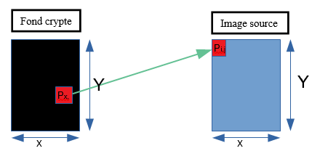
Explication du code :
7) Décryptage affine :
Méthode 1 :
Résoudre une équation diophantienne
Pas adapté car une perte de temps considérable pour les calculs
Fond crypte
Fond décrypte
Méthode 2 :
On refais un cryptage seulement sur le tableau de l’image (pour récupérer les coefficients en x, y avec une perte de temps minimale) puis on colle en i, j les pixels en x, y de notre image
Remarque : On peut appliquer cette méthode 2 car on utilise une clef fixé pour le cryptage et décryptage d’image.

Slide 11
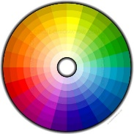
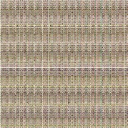
Première application du code :
Image source
Image cryptée
Image décryptée
Complexité : Quadratique en O(X * Y) car on parcours l’image entière.
Remarque : On observe une sorte de motif périodique sur l’image cryptée.

Slide 12
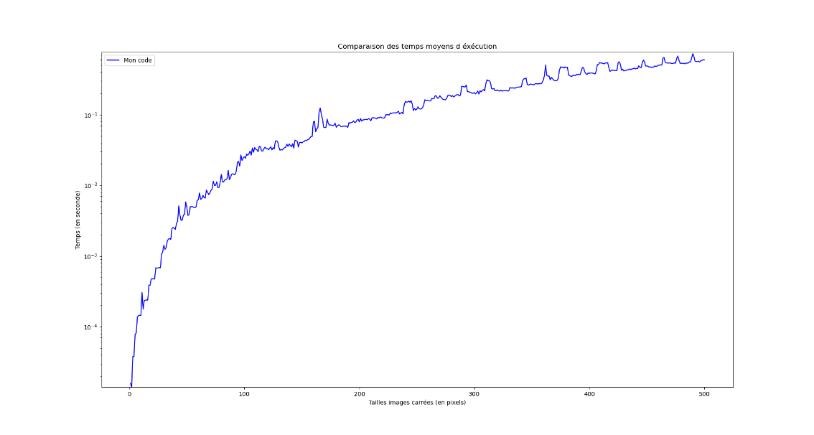
Points forts du code :
Rapide :

Slide 13
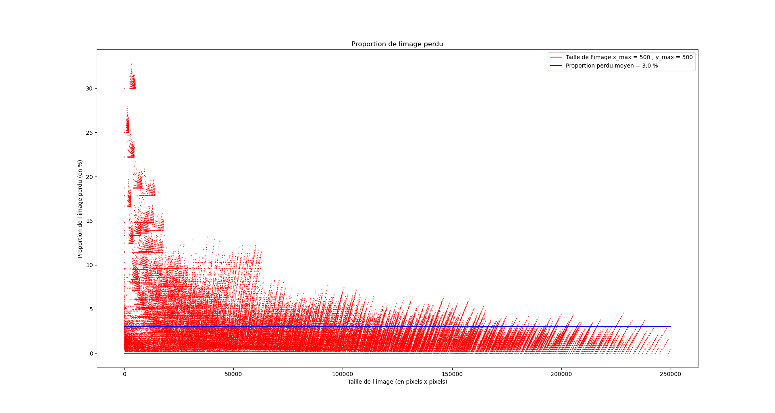
Points forts du code :
Efficace, légère perte d’information (car on redimensionne l’image, on le la coupe pas) :

Slide 14
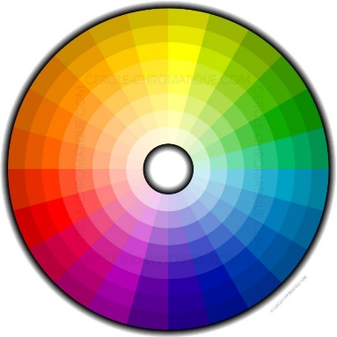
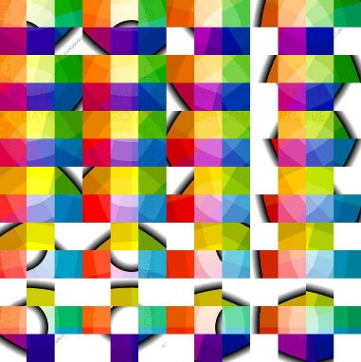

Points forts du code :
Rendu visuel ludique « puzzle » pour un pas élevé on a :
Impossible à craquer par force brute :
Nombre d’opérations à effectuer = ${10}^{24} ∗ \left(\begin{matrix}24 \\ 8\end{matrix}\right)∗ \left(\begin{matrix}100 \\ 4\end{matrix}\right)∗ {10}^{1080} = 3.{10}^{1956}$
$$<=>9.{10}^{1924} milliards d′années$$

Slide 15
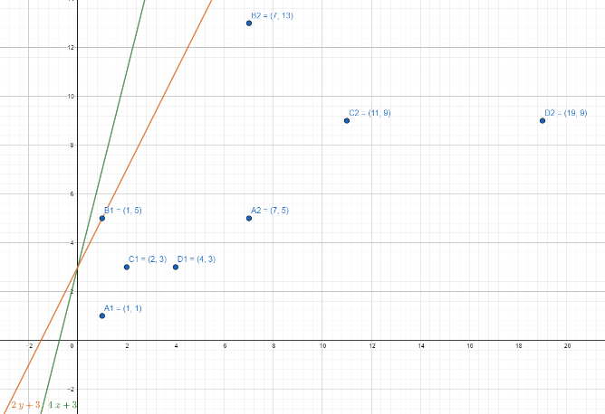
Limites du code :
Craquage par intelligence :
Ceci montre pourquoi on observe des motifs sur notre image cryptée.
Remarque : Il serait donc « facile » de trouver la combinaison des coefficients (a, b, c, d) si on procède sur une ligne (trouver a et b) et sur une colonne (trouver c et d).

Slide 16
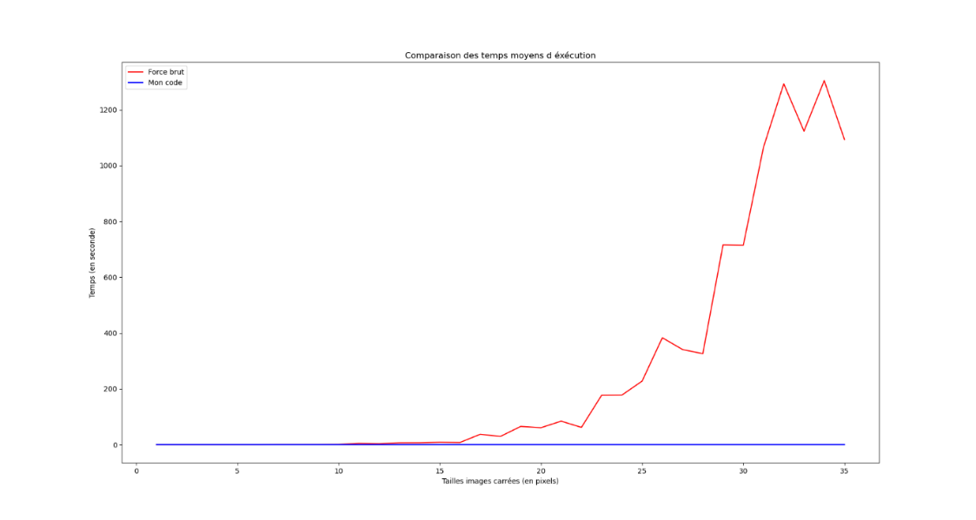
Comparaison temps moyens :
En étant dans la peau d’un hacker j’ai décidé de créer un code « force » brut en partant du principe qu’on avait à trouver 4 coefficients et à parcourir TOUTE l’image.
Graphe sur une moyenne de 100 :
Remarque : Si on procédait comme indiqué précédemment on mettrait quand même plus de temps à la décrypter qu’avec le code source mais moins qu’avec ce code brut (on rajoute simplement une complexité de 2 fois O(min(X,Y)*min(X,Y)), O(X) et O(Y)
Respectivement pour créer toutes les combinaisons de (a, b) et de (c, d) puis pour parcourir toute une ligne puis toute une colonne)

Slide 17
Solutions contre le craquage intelligent :
Méthode récursive :
Exemple : Sur une image comportant 7 pixels sur chaque lignes et Y = 5 lignes :
On divise par 2 le nombre de colonne (X) tel que :
On fait des rotations des pixels sur UNE ligne à l’intérieur suivant un nombre compris dans la clef :
Si on prend (1, 3) pour chaque groupe respectif alors on obtient :
Remarque : Sur les autres lignes on pose une condition (par exemple : pair ou impair) où les coefficients sont différents.
1 | 2 | 3 | 4 | 5 | 6 | 7
1 | 2 | 3 | 4 | 5 | 6 | 7
3 | 1 | 2 | 4 | 5 | 6 | 7

Slide 18
Solutions contre le craquage intelligent :
Méthode récursive (sur les lignes d’une image ou X = 2k) :
Exemple :
On répète cette opération (/2) jusqu’à arriver a 1 pixel (comme ça même si il y a un reste le programme tourne car il est récursif) :
Sur la même ligne on reprend :
(1, 3)
3 | 1 | 2 | 4 | 5 | 6 | 7
3 | 1 | 2 | 4 | 5 | 6 | 7
1 | 3 | 2 | 5 | 4 | 6 | 7

Slide 19
Solutions contre le craquage intelligent :
Méthode récursive (sur les lignes de l’image) :
Exemple :
On arrive à : 2/2 = 1 donc les rotations sont terminés !
Donc :
1 | 3 | 2 | 5 | 4 | 6 | 7
1 | 3 | 2 | 5 | 4 | 6 | 7
1 | 2 | 3 | 4 | 5 | 6 | 7

Slide 20
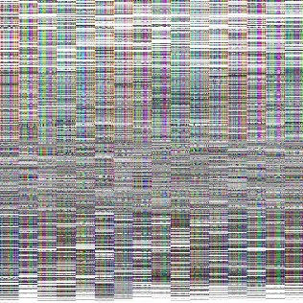
Solutions contre le craquage intelligent :
Méthode récursive + Rotation RGB (Prochaine diapo):
Image source
Image cryptée
Image décryptée
Complexité : O(X/2 * Y * Y) car on effectue Y fois X/2 fois (dans le pire cas : avant 1 pixel) Y rotations (dans le pire cas). Soit : O(X * Y²) donc plus long que le code précédent.
Remarque : Clef cassable facilement par force brute car les opérations récursive sur les lignes sont facile
a faire tourner par force brute.

Slide 21
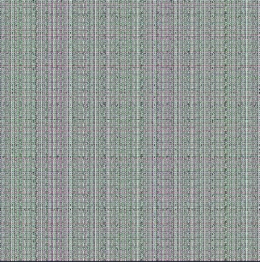


Solutions contre le craquage intelligent :
Méthode rotation RGB :
Exemple : On utilise les 4 premiers coefficients non utilisés de la clef :
Clef = [1, 8, 7, 9, 4, 6, 1, 9, 7, 5, 3, 6, 4, 8, 7, 9, 11, 03, 20, 21, 12, 58, 24, 25]
a b c d
Tel que :
On pose des conditions sur la position du pixel (ligne paire ou impaires et colonne pair ou impair)
Puis si on prend a = 1:
[R,G,B] = [0, 255, 230]
=> [230, 0, 255]
Image cryptée
Image cryptée + RGB

Slide 22
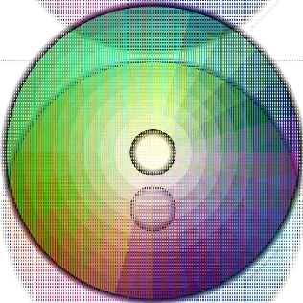
Solutions contre le craquage intelligent :
Méthode Rotation RGB :
Conséquence (visuelle):
Image source
Image cryptée + rotation RGB
Image décryptée sans rotation RGB
Image décryptée avec rotation RGB
Remarque : Si l’image est en niveau de gris (exemple texte) cette méthode est quasi inutile (on observera la même image à des niveaux de gris différents)

Slide 23
Rendu final:
Si on combine les deux méthodes de cryptage alors on obtient :
Image source
Image cryptée
Image décryptée

Slide 24

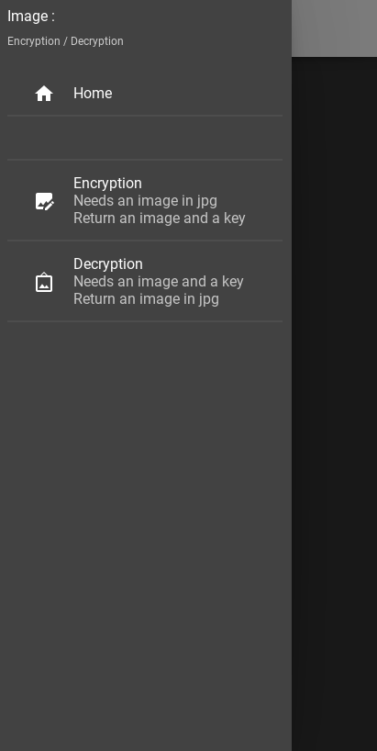
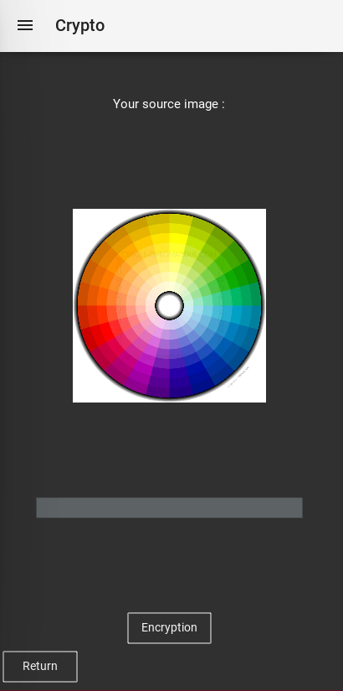
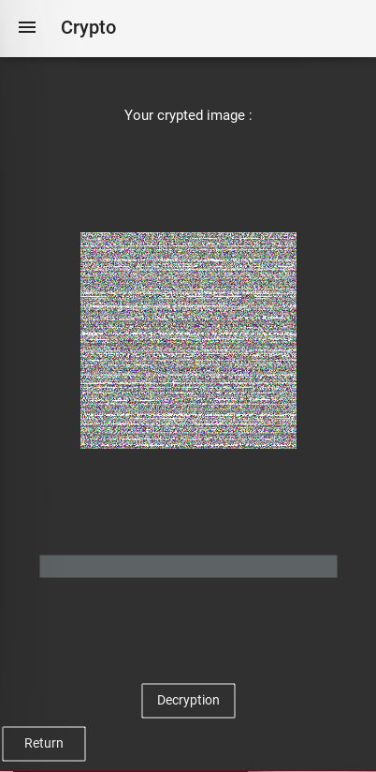
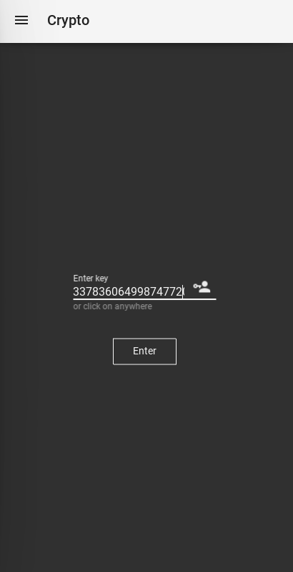
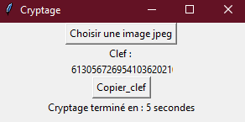
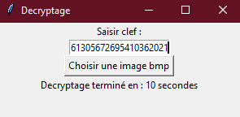
Bonus : Interface graphique pour une image en Full HD:
Windows en .EXE
Android en .APK

